Slide 1
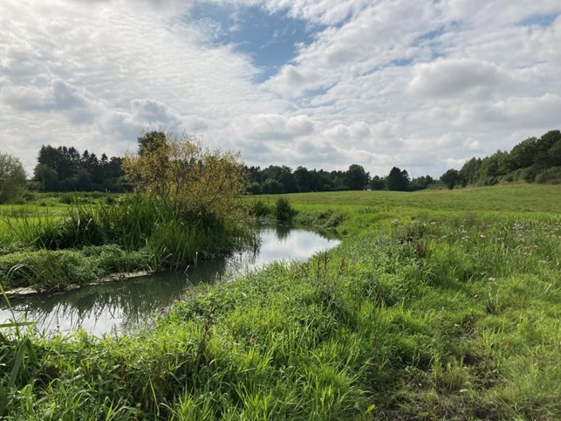
Grøn Trepart
Dialogmøde om Grøn Trepart for lodsejere
Den 30. september kl. 18:30-21:00
På Hjemly Fri- og Efterskole

Slide 2
Program
Velkomst ved Søren Kristensen, Formand for Teknik- og Miljøudvalget
Formål og rammesætning for mødet ved direktør Lone Wenzell
Hvad er en omlægningsplan? ved Signe Balezantiz Sekretariatsleder for FLI-sekretariatet for de lokale treparter for Odense Fjord, Storebælt og Det Sydfynske Øhav
Hvordan implementeres omlægningsplanerne?
ved Stine Bundgaard Hansen
Landbrugets repræsentanter får ordet
Kaffe og dialog ved bordene
21:00 Tak for i aften.

Slide 3
Formål og rammesætning for mødet
Et tilbageblik:
Dialogmøde 1. april:
KL gennemgik formålet med Grøn Trepart
Kommunen introducerede hvordan vi ville arbejde med omlægningsplanen
Statens jordfordelingsplanlægger introducerede os til jordfordeling
Landbrugets repræsentanter fremlagde deres synspunkter på Grøn Trepart
Arbejdet frem til i dag:
4-5 møder i De 4 Grøn Treparter på Fyn
Kommunen har foretaget screeninger
Kommunen har modtaget input fra lodsejere og DN
Kommunen har sendt en stor informationspakke ud til lodsejere med mere end 5 ha jord i landzonen (22. August)

Slide 4
Formål og rammesætning for mødet
I dag kommer vi til at høre om:
Omlægningsplanerne
Hvordan kommunen arbejder med vådområdeprojekter
Formålet er at:
- Indlede de første snakke om kommende projekter
- Få tydeliggjort bekymringer og udfordringer, der fylder
Hvem er her i dag?
Lodsejere: Invitation er sendt til alle i kommunen som ejer 5 ha eller mere i landzonen
Styrelsen for Grøn Arealomlægning og Vandmiljø
Udtagningskonsulent
Landbrugets repræsentanter
Forvaltningen

Slide 5
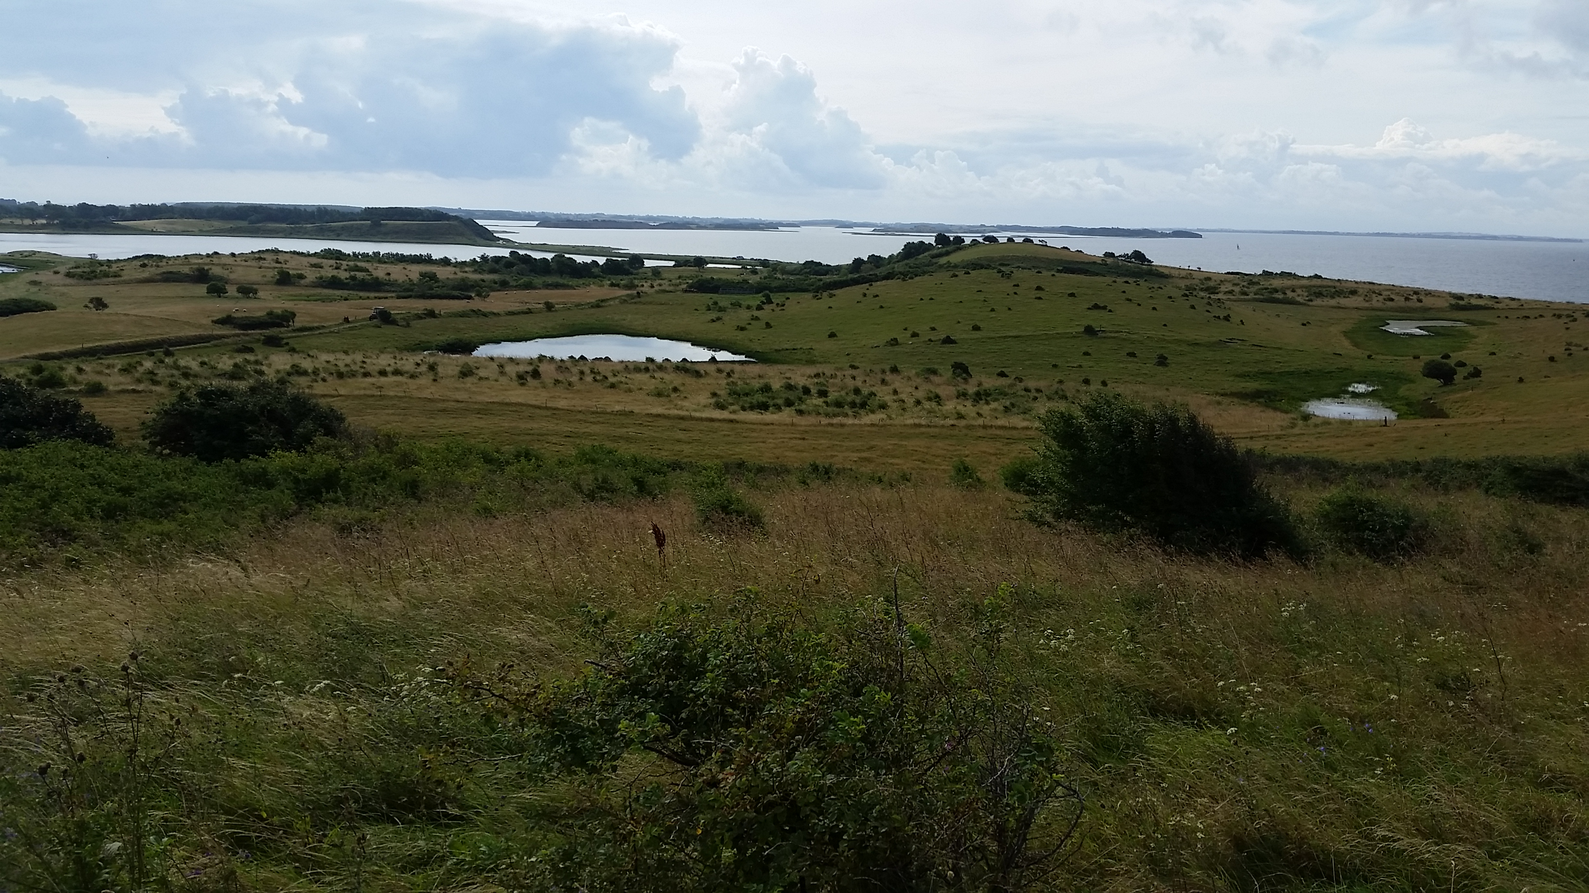
Omlægningsplanen og arbejdet i de lokale treparter Lodsejermøde, Faaborg Midtfyn Kommune 30. september 2025 Signe Nørrung Balezantis, sekretariatsleder Sekretariat for de lokale treparter for Storebælt og Odense Fjord

Slide 6
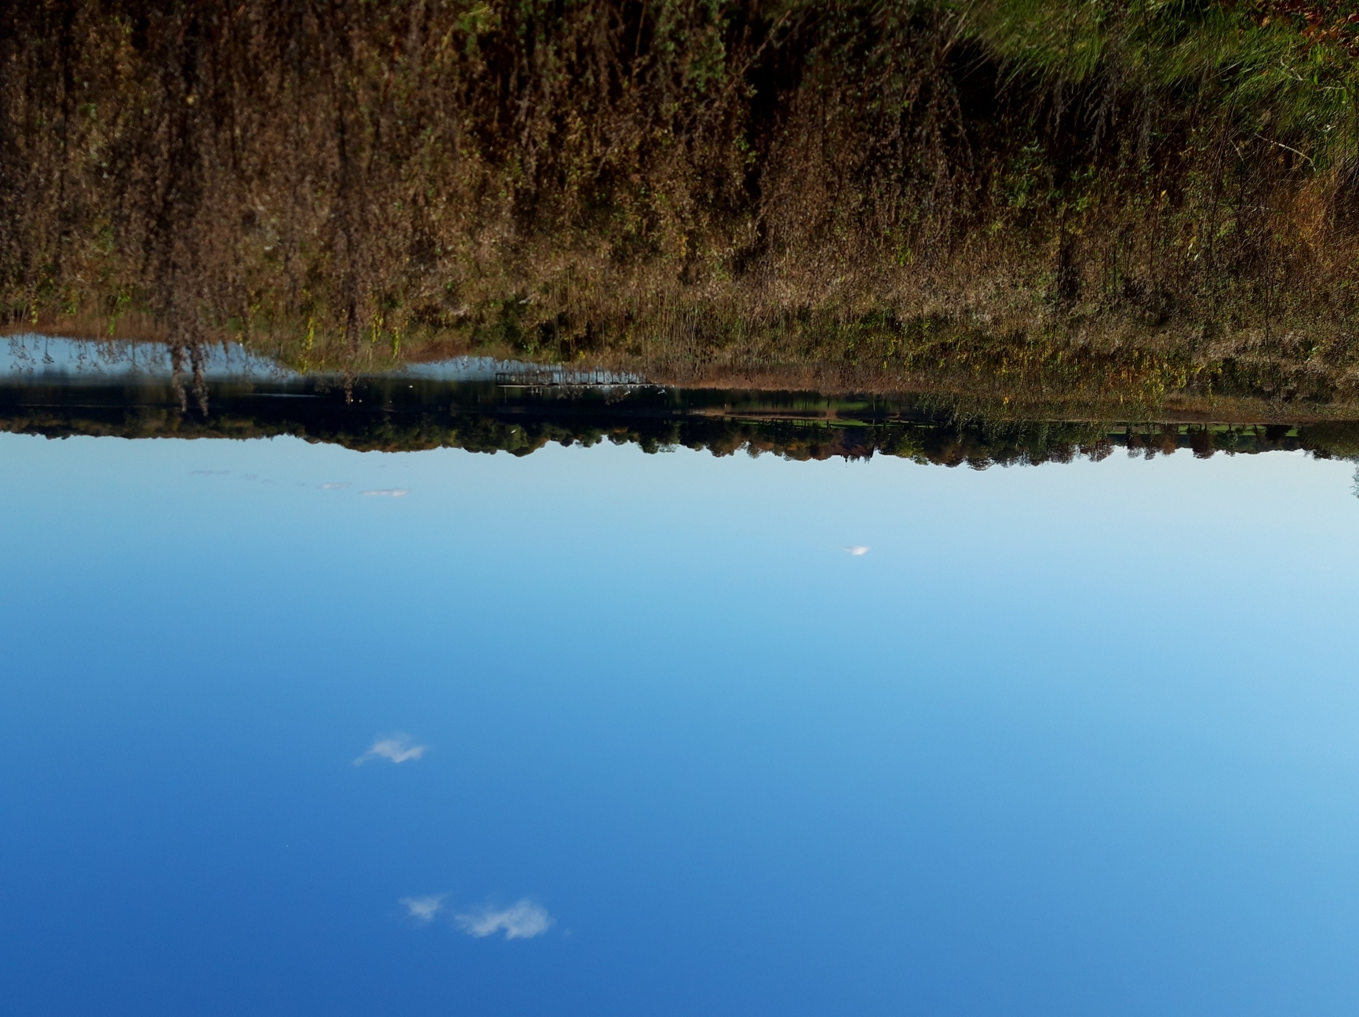
Formål
Nedbringe CO2 udledningen i henhold til Klimaloven og Landbrugsaftalen
Opnå god økologisk tilstand i fjorde og farvande
Give mere plads til naturen
Opnå en bedre biodiversitet
Nationale indsatsmål
Udtage 140.000 hektar kulstofrig lavbundjord
Nedbringe den årlige kvælstofudledning på landsplan med 13.780 ton
Rejse 250.000 hektar skov
Opnåelse af 20 % beskyttet natur og hvor muligt strengt beskyttet natur
Danmarks Grønne Arealfond
Støtte til udtagning af 140.000 hektar kulstofrige lavbundsjorde
Støtte til øvrig arealomlægning, herunder vådområder og ekstensivering
Støtte til rejsning af 250.000 hektar ny skov frem mod 2045
Strategisk jordopkøb, herunder med henblik på bl.a. jordfordeling
Notes:
Omlægningsplanerne skal jo indfri en række indsatsmål
Ambitionerne er høje ikke mindst for tidsplanen. De lokale treparter skal have en omlægningsplanen klar ved årets udgang som viser vejen til fuld indfrielse indsatsmålene for kvælstofreduktion og udtagning af lavbundsjorde inden udgangen af 2027.
Ambitionerne er samtidig høje for tilgangen til opgaven.
Jeg var tidligere på året til en konference i Billund, hvor grøn trepart var hovedtemaet og der var jo både den ene og den anden og den tredje professor og ekspert fortalte os hvordan vi skal tænke multifunktionelt i arbejdet med arealomlægningen og løse mange udfordringer på én gang og kun banke på hos lodsejerne én gang, men det er paradoksalt, da vi samtidig har en rammeaftale, som sætter hovedfokus på indsatsmålene for kvælstof og lavbund med en meget kort tidsfrist.
Så vi kommer til at banke på hos lodsejerne mere en én gang, hvis vi skal nå i mål med alle regeringens ambitioner i aftale om et grønt danmark.

Slide 7
Omlægningsplanen og principvedtagelse
Omlægningsplanen er et dynamisk kort, der viser de landskabelige potentialer for projekter
Omlægningsplanen skal jf. rammeaftalen indfri indsatsbehovet for kvælstofreduktion og udtagning af lavbundsjorde
Omlægningsplanen skal vise kommunens bidrag til de nationale målsætninger om hhv. skovrejsning og 20 % beskyttet natur
Kommunalbestyrelsen principvedtager omlægningsplanerne senest i december
Principvedtagelsen af omlægningsplanen er ikke juridisk bindende, men en hensigtserklæring om at kommunen vil tage udgangspunkt i omlægningsplanen i arbejdet med arealomlægningen
Notes:
Hvad er så denne her principvedtagelse egentlig?
Kommunalbestyrelserne kan jo af grunde ikke beslutte en bindende plan for hvordan jeres jord skal forvaltes. Det er jo jer der bestemmer det
Det bedste synonym for principvedtagelse vil være en hensigtserklæring. Principvedtagelsen betyder at kommunalbestyrelserne tilkendegiver, at de vil arbejde for at realisere den omlægningsplan, der bliver forlagt.
Efter principvedtagelsen handler det hele jo om at engagere jer i arbejdet. Hvad vil I være med til, hvad giver mening for jer?

Slide 8
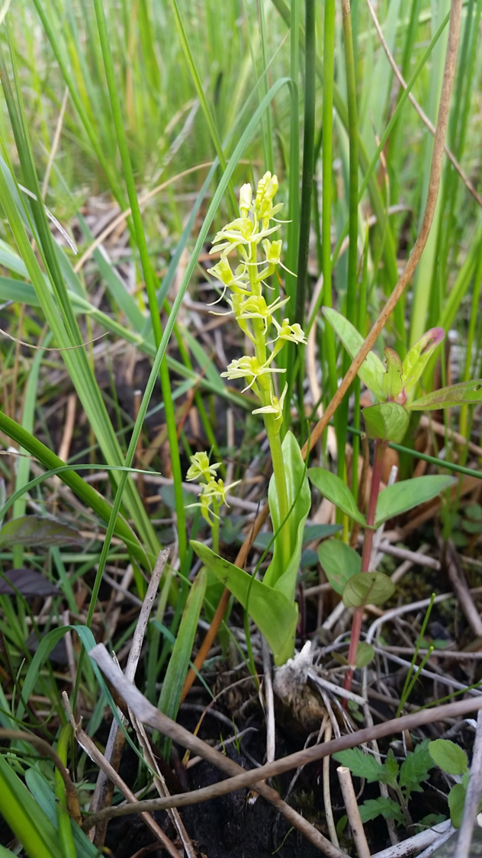
Hvad sker der i 2026?
Er man som lodsejer omfattet af omlægningsplanen, skal man se det som en mulighed for at lade sine arealer indgå i omlægningen og f.eks. få reduceret kvælstof eller CO2 og undgå en højere regulering/afgift.
Selvom en konkret lodsejers arealer ikke indgår i planen i første omgang, vil de potentielt indgå senere (planen er dynamisk)
Er ens arealer ikke omfattet af omlægningsplanen, kan man selv at henvende sig til kommunen, hvis man ønsker at lade sine arealer indgå i arealomlægningen.
Notes:
2027: Kvotebaseret kvælstofregulering på bedriftsniveau – ikke færdigforhandlet omkring hvordan reguleringen præcist beregnes
Er vi ikke kommet i mål med kvælstofindsatsen inden 2027, så er det jo jer som lodsejere, der kommer til at stå med en regning fra staten for den mængde kvælstof der endnu ikke er reduceret
2028: CO2 afgift på lavbundsjorde

Slide 9
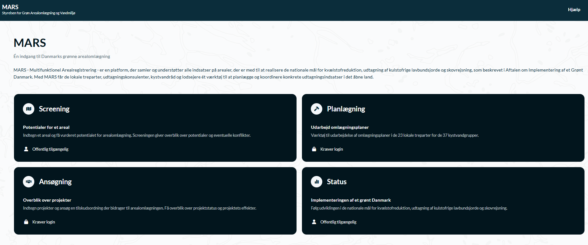
Hvordan ser jeg status på arealomlægningen?

Slide 10
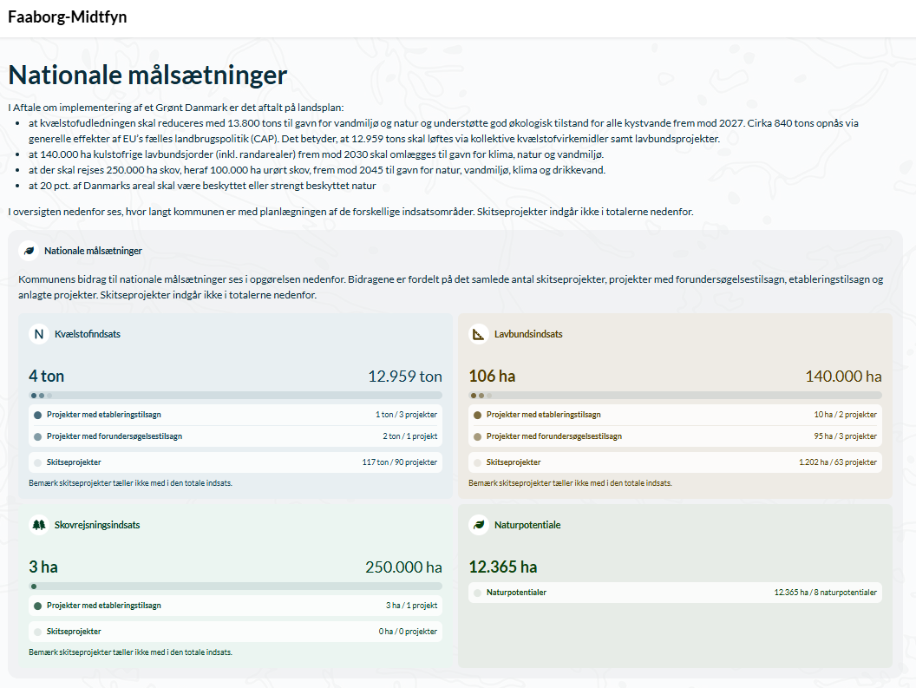
Notes:
Her vil man også kunne se placering projekter, som har fået tilsagn til forundersøgelse eller etablering
Skitseprojekterne vil ikke være synlige i MARS, men dem vil kommunen offentliggøre efter principvedtagelsen, så I vil også få adgang til at se placeringen af skitseprojekter. (tjek først om det er tilfældet for Lillebælt)

Slide 11
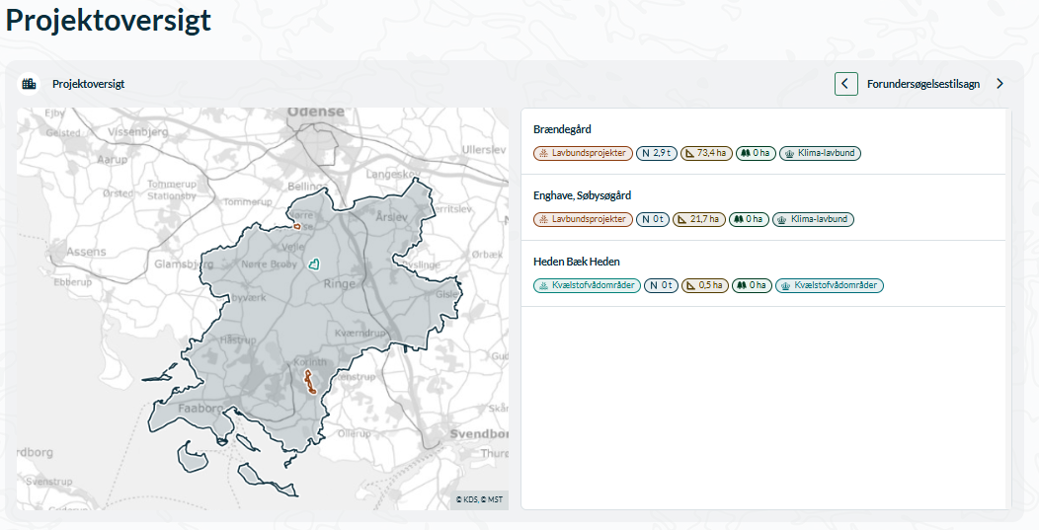

Slide 12
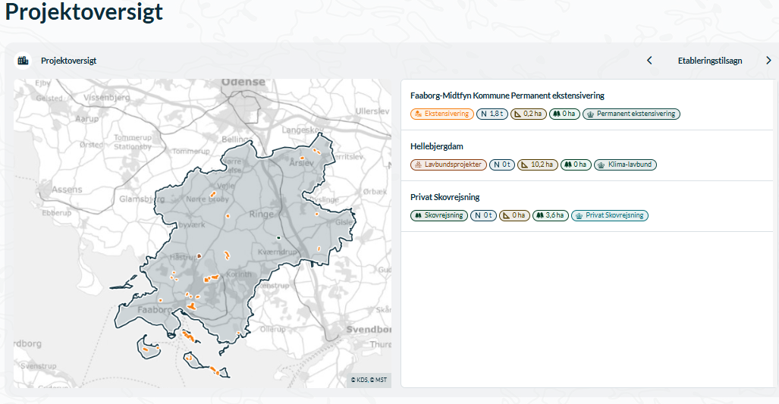

Slide 13
Lodsejeropbakning
Samarbejde
Økonomi og støtteordninger
Notes:
Der er flere vigtige tandhjul, der skal køre rundt, for at vi som kommuner, lokale treparter og som land kan lykkes med arealomlægningen
Den største og vigtigste er jeres opbakning. Ellers lykkes vi ikke med noget af det.

Slide 14
Trepartssekretariater
Odense Fjord og Storebælt: Signe Balezantis | siba@kerteminde.dk | 20 31 72 87
Lillebælt/Fyn: Sabrina Ruzanski | sagru@vejle.dk | 21750624
Det Sydfynske Øhav: Rasmus Scheelke | rasmus.scheelke@svendborg.dk | 23602548

Slide 15
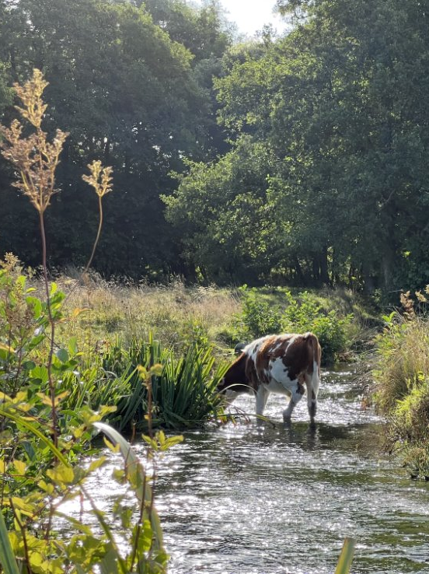
Oplæg ved Faaborg-Midtfyn Kommune
Forskellige typer projekter i omlægningsplanen
Baggrunden for projektforslagene
Samarbejde mellem kommunen og lodsejerne
Frivillighed og kompensation
De første projekter

Slide 16
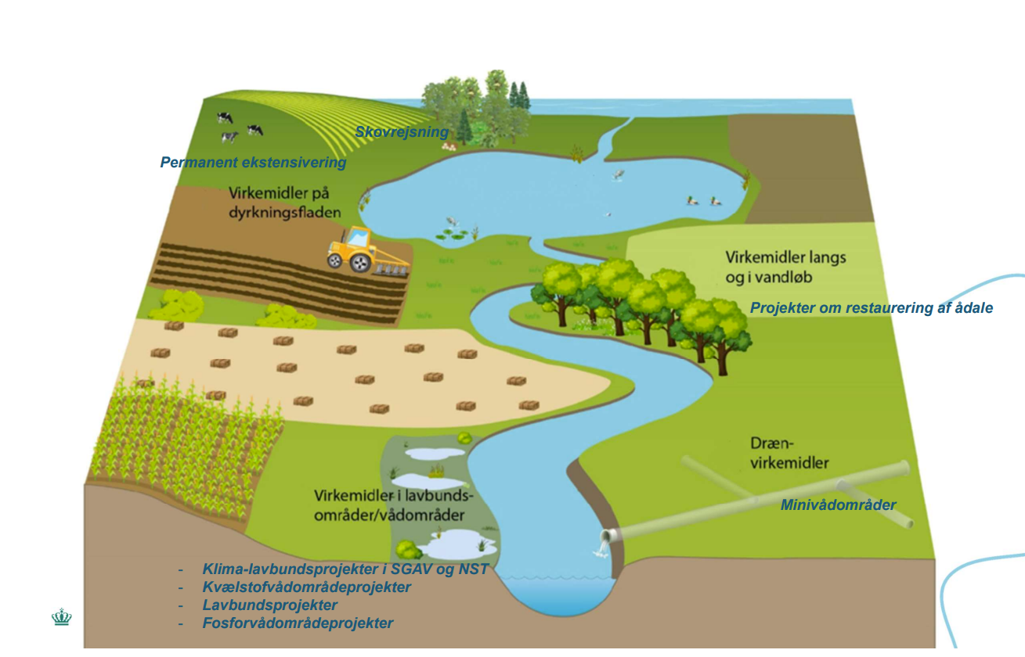
Typer af projekter i omlægningsplanen - potentialer

Slide 17
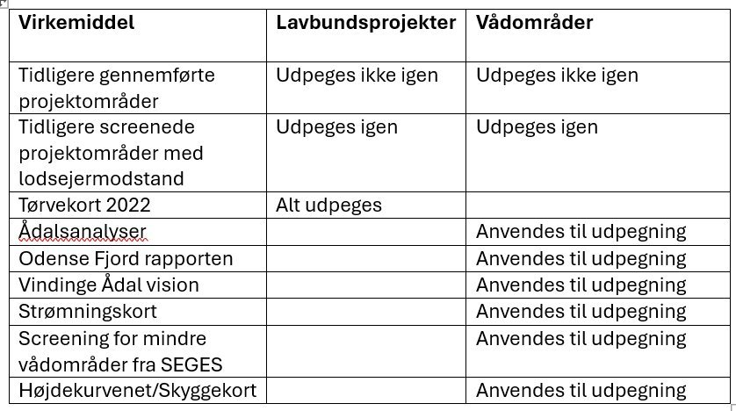
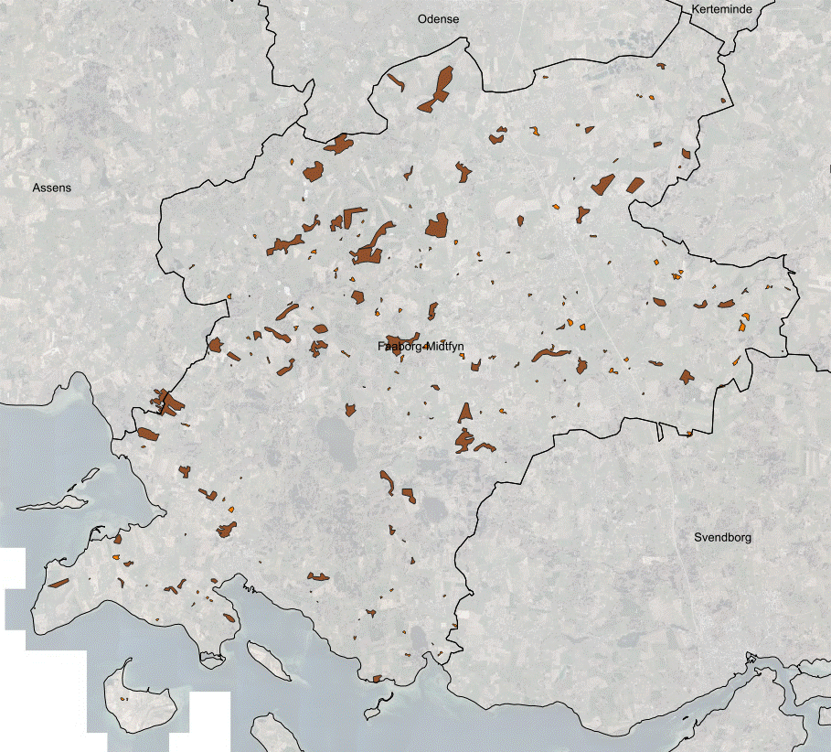
Baggrund: Potentiale til vådområder
Kommunebidrag (data)
Bidrag fra landbruget
Bidrag fra lodsejere
Bidrag fra DN

Slide 18
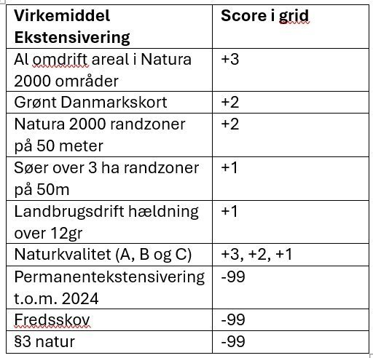
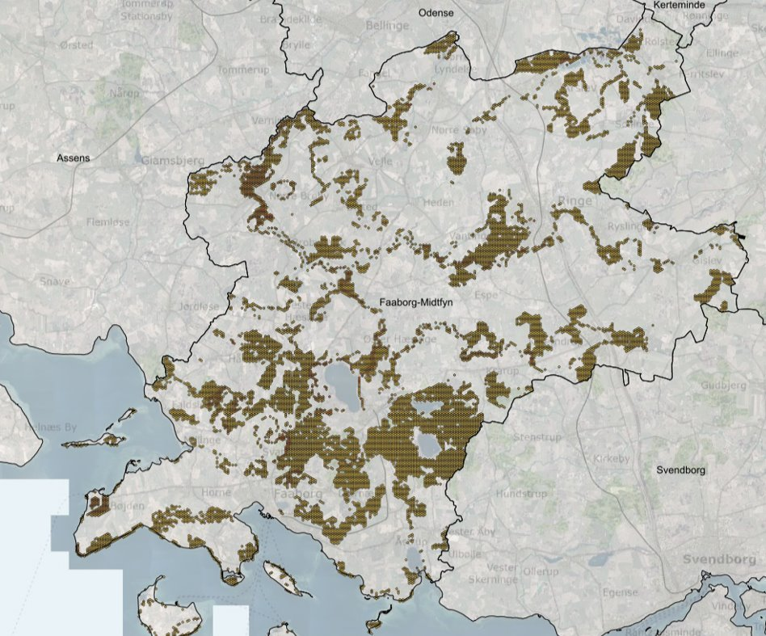
Baggrund: Potentiale til sammenhængende natur
Kommunebidrag (data)
Bidrag fra landbruget
Bidrag fra lodsejere
Bidrag fra DN

Slide 19
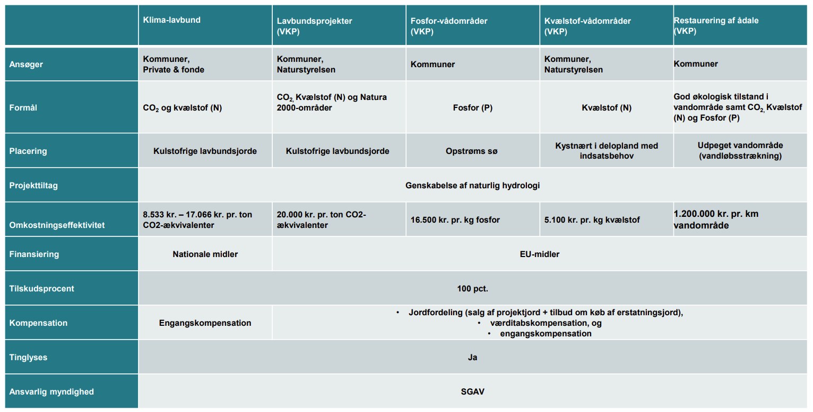
Fokus på tilskudsordninger for vådområder

Slide 20
Fokus på vådområder
Minivådområder er det kun lodsejere der kan ansøge og etablere
Forventet antal
2
30
1-2
100
1

Slide 21
Fokus på vådområder:
Samarbejde mellem kommunen og lodsejerne
Kommunen er projektejer
I ejer jorden
Staten gennemfører jordfordeling
Økonomi-ansvar
Afdække interesserne
Myndighed
Tilsyn
Ønsker / behov
Lokal kendskab til dræn og brønde
Arealkabale

Slide 22
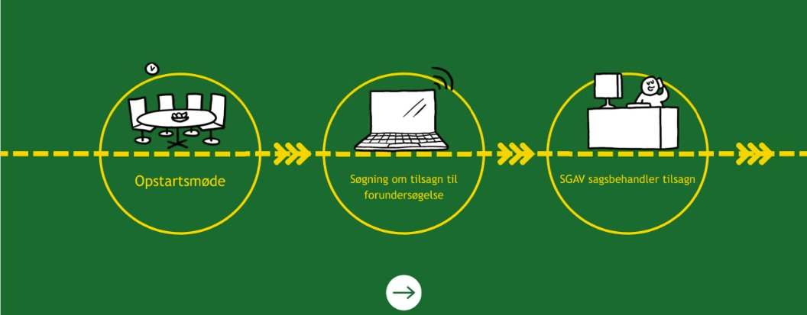

Opstart af forundersøgelse
Første kontakt
3-6 mdr

Slide 23

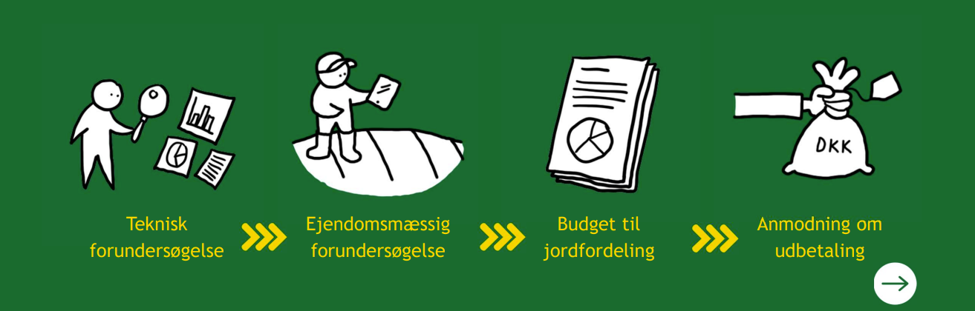
Forundersøgelser
1-2 år

Slide 24
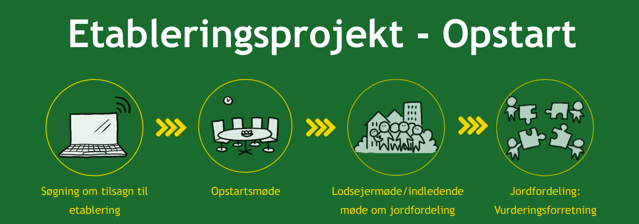
Realisering - jordfordeling

Slide 25
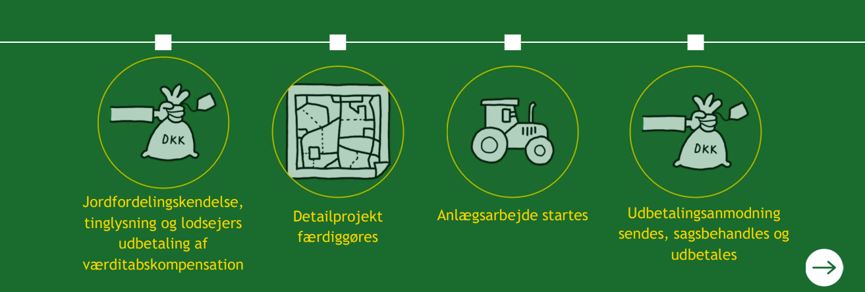
Realisering
2 – 4 -7 år

Slide 26
Kompensationsmuligheder
Du har mulighed for at sælge og/eller købe jord i jordfordeling.
Du kan sælge jorden i projektområdet
Du kan beholde jorden i projektområdet og modtage en kompensation
Du kan indgå i forhandlinger om køb af erstatningsjord
Du kan sælge jord udenfor projektområdet, hvis det kan bruges som erstatningsjord
Du kan medvirke til at de ejendomme, der indgår i jordfordelingen, generelt får en bedre arrondering

Slide 27

Værditab
Udbetales i forbindelse med jordfordeling og inden projektet anlægges
Værditab kan anvendes til køb af erstatningsjord
Dyrkningsophør og ekstensivering i forbindelse med udbetaling
Kompensation for værditab​
​
Du ejer fortsat jorden i projektområdet ​
Du modtager kompensation for projektets påvirkning af jordens markedsværdi. ​
​
Kompensationen opgøres som forskellen mellem aktuel markedspris, og vurderet værdi efter at projektet er gennemført.​
Notes:
Værditab

Slide 28
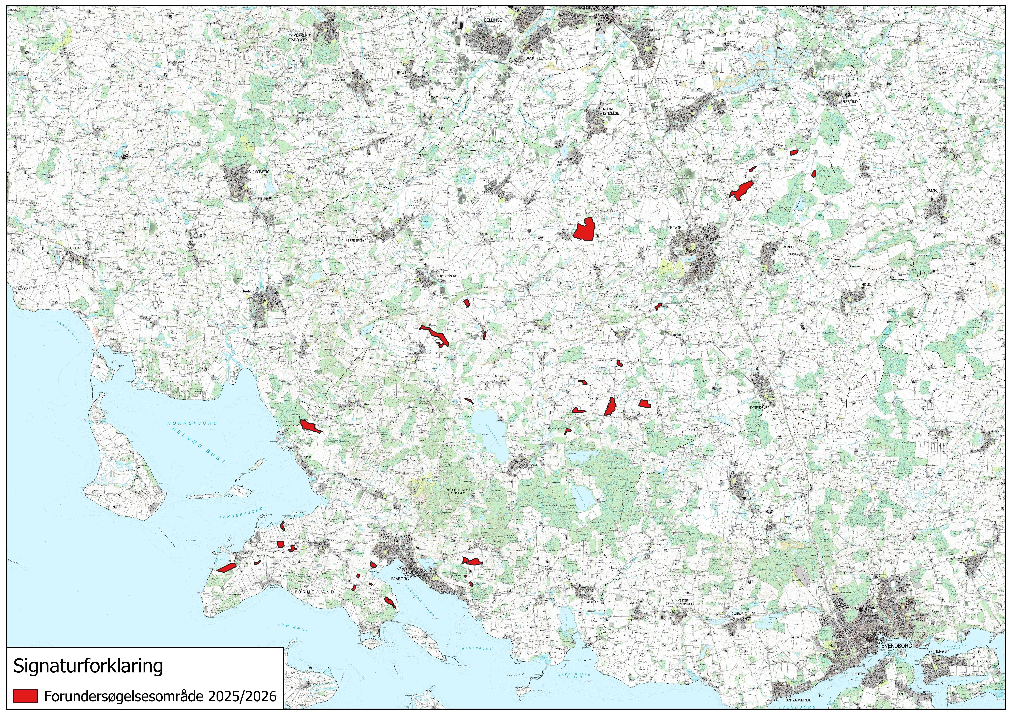
De første projekter starter op nu
30 områder
Ansøgningsfrist den 28. oktober
Kontakt til ca. 80 lodsejere

Slide 29
Informationer til lodsejere
Omlægningsplan:
Infobrev slutningen af oktober.
Kommunens hjemmeside:
www.FMK.dk/grøn
Konkret projektforslag:
Tlf. og info-brev i Eboks
Teknisk forundersøgelse
Ejendomsmæssig forundersøgelse
Kompensation og jordfordeling
Myndighedsbehandling
Anlægsarbejder

Slide 30
Landbrugets repræsentanter får ordet

Slide 31
Kaffe og dialog ved bordene
Frem til kl. 21
Dias kan ses på:
www.FMK.dk/grøn
Caféborde:
Landbrugets repræsentanter
Jordfordelingsplanlægger
Udtagningskonsulent
Skovrejsning
De første projekter
Vandløbsvedligeholdelse
Dialogborde – geografisk opdelt:
Potentiale kort med:
Udtagningsprojekter
Sammenhængende natur

